Slide 1
食の描写表現の相違を用いた 言語圏ごとの料理の感じ方の比較手法の研究
卒業論文 発表
指導教員 坂田一郎教授
東京大学工学部システム創成学科４年
03-160988 中元雪絵

Slide 2
目次
背景・目的
提案手法
評価実験
結論

Slide 3
目次
背景・目的
提案手法
評価実験
結論

Slide 4
背景と先行研究
1. 背景・目的
グローバル化に伴い、食産業の海外進出が増加
ローカライゼーション戦略
地域の文化の差を理解することの重要性
多くの時間と労力をかけた現地調査
ソーシャルメディアを用いた意見・イベント検出
Twitterを用いたリアルタイムなイベント検出[Sakaki et al. 2010]
Twitterによるブランドイメージ調査[Hu et al. 2017]
ソーシャルメディアを用いた文化比較
Forsquareの食行動データを用い、世界の国と地域の文化境界を定める手法の提案[Silva et al. 2014]
レシピデータの材料・味情報を用いた各国食習慣の距離の算出[Sajamanesh et al. 2017]
Instagramによるスイスでの食消費パターンの分析[Phan et al. 2017]

Slide 5
目的と新規性
1. 背景・目的
ソーシャルメディアで文化圏全体の距離を測る研究は存在するが、 具体的な対象に関して国際比較を行うことは実現できていない
本研究の目的
新規性
感性という軸を用いた文化間距離の計測
複数言語の言語表現を統一尺度で比較する手法の提案
具体的な対象について地域ごとの差異を検出する手法の提案
ソーシャルメディアの言語的表現を用いて、
複数の言語圏における、対象の感じ方(感性)の差異を検出する

Slide 6
目次
背景・目的
提案手法
評価実験
結論

Slide 7
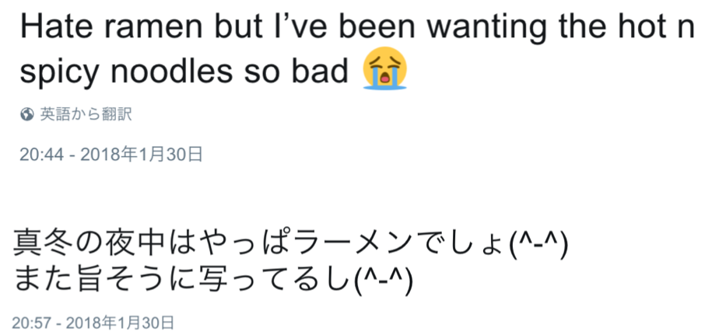
手法の着想
2. 提案手法
描写表現の違いを用いる
ex) ‘hot’ , ‘spicy’
vs
‘旨い’ , ‘真冬の夜中’
異なる言語の描写表現を同じ尺度で比較したい
→言語に関係なく意味の近さを定義した「コンセプト」単位で分類
“美味しい”
“かわいい”
美味しい
delicious
かわいい
yummy
lovely
うまい
tasty
charming

Slide 8
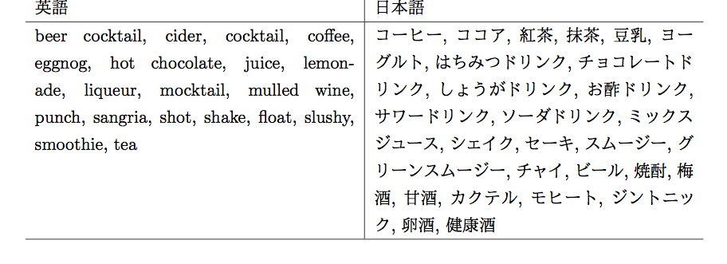
分析対象データ
2. 提案手法
Twitterの英語・日本語の食に関するデータを対象とした
飲み物のクエリを用いてデータを収集
クエリは、
英語：allrecipesの「Drinks Recipes」カテゴリ
日本語：楽天レシピの「飲みもの」カテゴリ
を参考に決定した

Slide 9
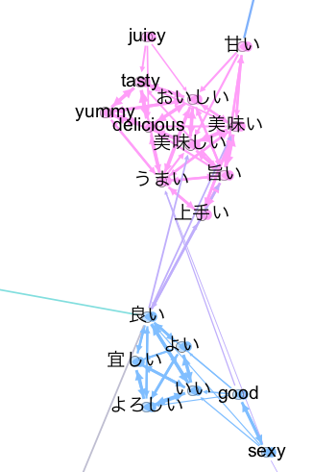
手法1. 描写表現の分類
2. 提案手法
描写表現を抽出し、コンセプトに分類する
描写表現ネットワークの構築
ノード：各描写表現（形容詞）
エッジ：意味の近い表現同士
コンセプトクラスタの検出
モジュラリティ最大化によるクラスタリング
描写表現
一覧
描写表現
一覧
ConceptNetを用いて、 関連する単語ペアと重みを取得
異なる言語の表現間にもエッジを張る
コンセプト
‘美味しい’
コンセプト
‘良い’
複数言語の表現がクラスタ内に出現

Slide 10
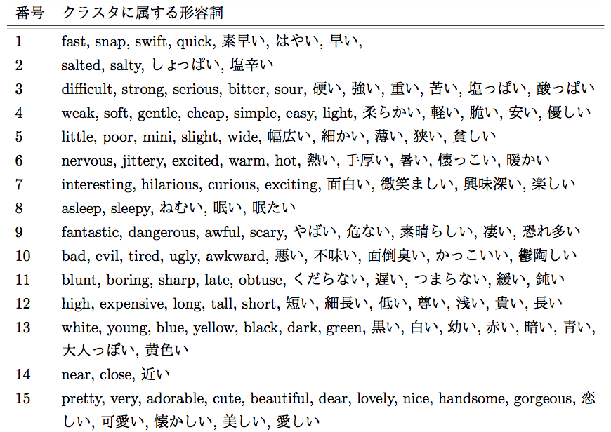
コンセプトクラスタの例
2. 提案手法
30のコンセプトクラスタを検出した

Slide 11
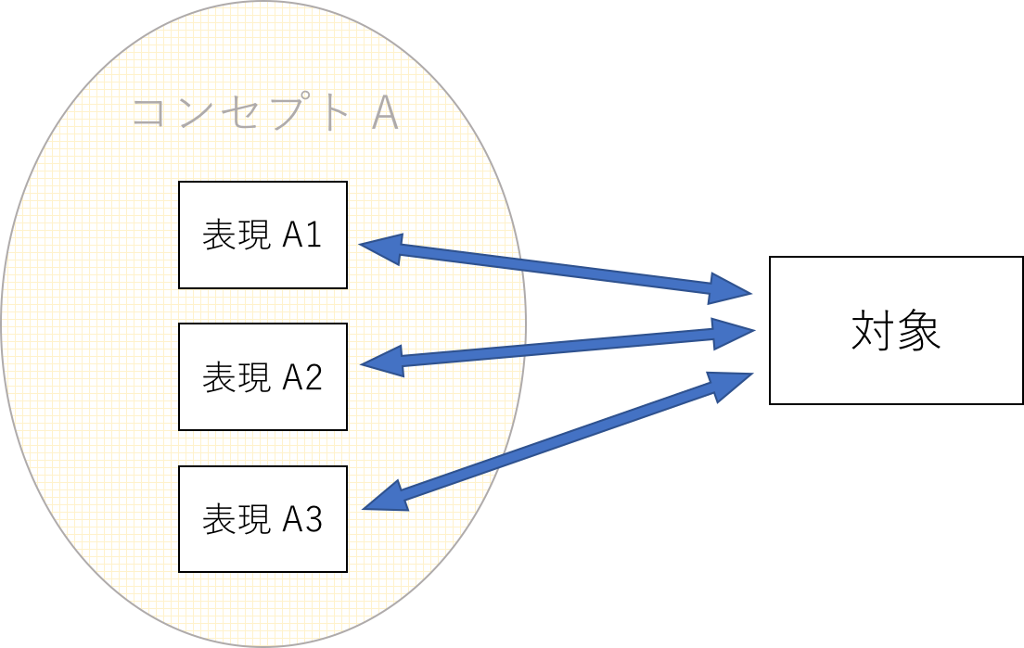
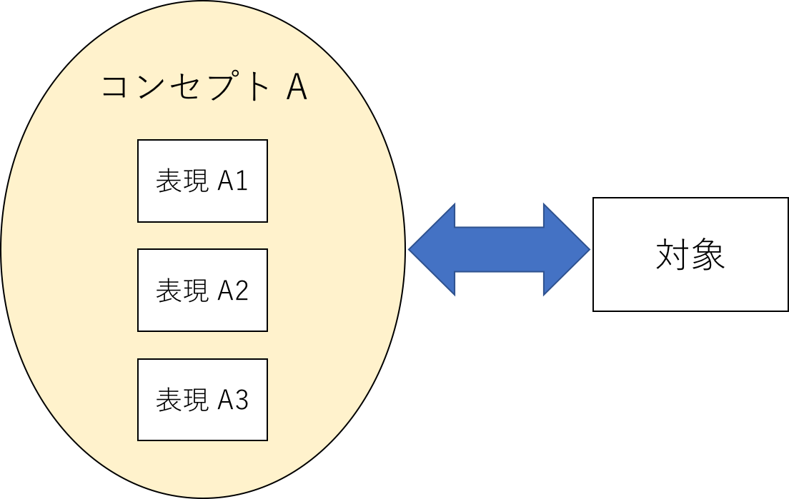
手法2. 対象とコンセプトの共起の取得
2. 提案手法
分析対象とコンセプトの共起回数を求める
1. 対象と描写表現の共起関係
2. 対象とコンセプトの共起関係
a1
a2
a3
合計
a1+a2+a3

Slide 12
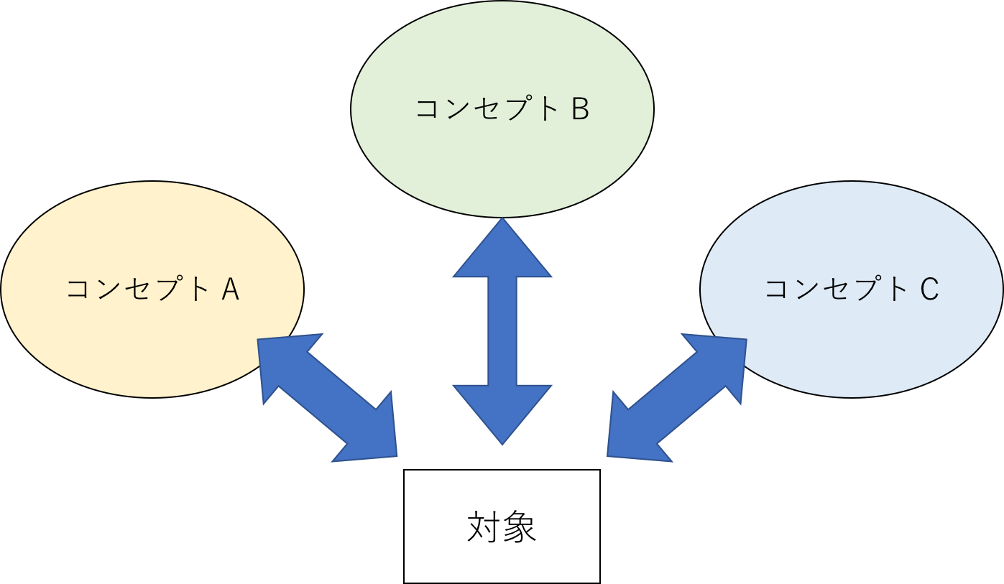
手法3. コンセプト頻度分布を用いた分析
2. 提案手法
コンセプト頻度分布の算出
それぞれの対象について、
各コンセプトに対する共起確率を得る
JS距離
コンセプト頻度分布のJS距離を対象間の近さを示す指標として用いる
差の大きいクラスタの比較
コンセプト頻度分布において、言語間で頻度の差が大きいクラスタを分析することで、言語圏による違いを得る

Slide 13
目次
背景・目的
提案手法
評価実験
結論

Slide 14
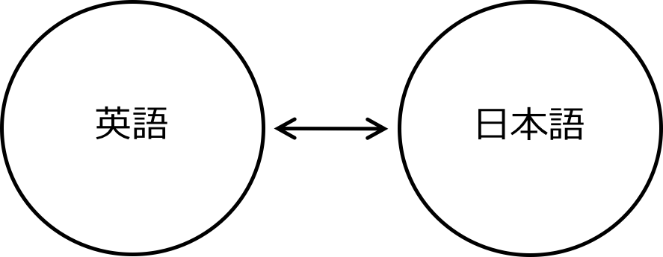
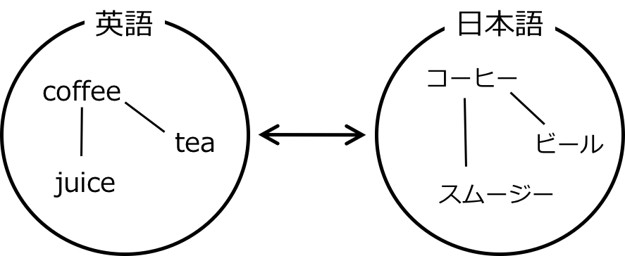
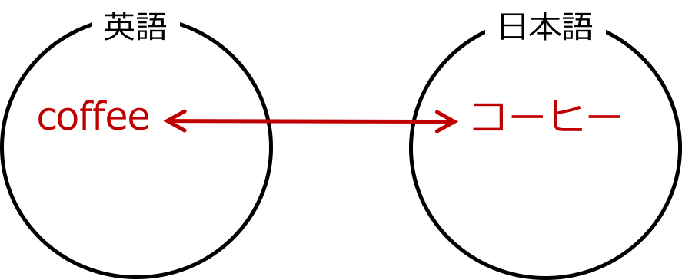
提案手法の評価
3. 評価実験
全体傾向の言語間比較
ネットワーク図による関係性の可視化
同一対象への感じ方の言語間比較

Slide 15
提案手法の評価
3. 評価実験
全体傾向の言語間比較
ネットワーク図による関係性の可視化
同一対象への感じ方の言語間比較

Slide 16
1. 全体傾向の言語間比較
3. 評価実験
全ての英語・日本語ツイートを対象に三つの分析を行う
極性分析
Positive / Negativeな形容詞をどの程度用いているか
単語感情極性対応表[高村ら, 2006]を利用
形容詞の種類による分析
どのような種類の形容詞を多く用いているか
おいしさ表現の分類[松尾, 2014]を参照
コンセプト頻度分布による分析
コンセプトの出現頻度にどのような差があるか
英語・日本語全体の傾向を正しく検出できているか？
ソーシャルメディアの用法の差
料理全体に対する考え方の差
描写表現を用いて、文化比較を行うことの妥当性を検証する

Slide 17
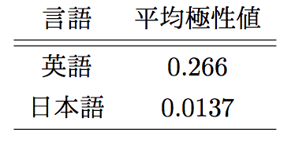
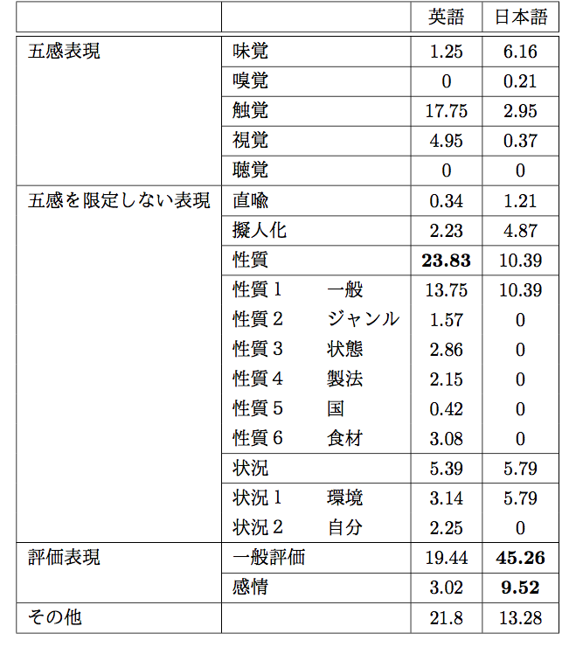
1. 全体傾向の言語間比較
3. 評価実験
極性分析
形容詞の種類による分析
ソーシャルメディアの用法の差
英語：
ポジティブな形容詞で料理を説明する
日本語：
自身の意見や不満をぶつける

Slide 18
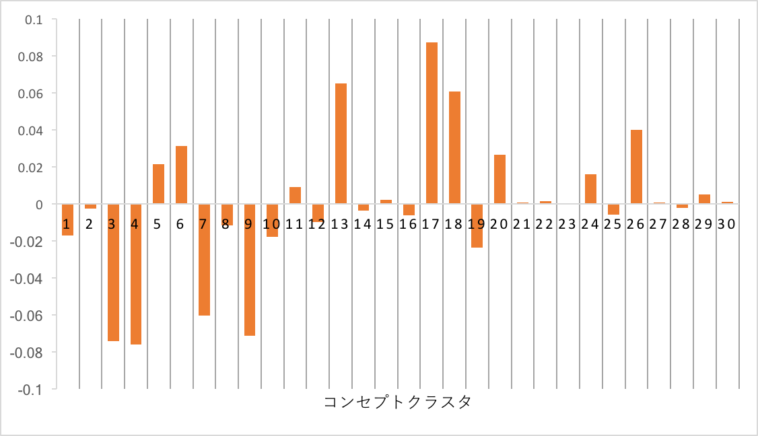
1. 全体傾向の言語間比較
3. 評価実験
コンセプト頻度分布による分析
差の大きいコンセプトクラスタの内容を比較
英語での頻度 – 日本語での頻度
英語で多く共起
日本語で多く共起
Notes:
クラスタ7：面白い、興味深い。クラスタ3：硬い、強い、苦い。クラスタ18：thick, giant, massive

Slide 19
1. 全体傾向の言語間比較
3. 評価実験
コンセプト頻度分布による分析
差の大きいコンセプトクラスタの内容を比較
white, blue,
赤い, 青い
英語で多く共起
日本語で多く共起
weak, soft,
軽い, 安い
Notes:
クラスタ7：面白い、興味深い。クラスタ3：硬い、強い、苦い。クラスタ18：thick, giant, massive

Slide 20
1. 全体傾向の言語間比較
3. 評価実験
ソーシャルメディアの用法
英語： ポジティブな形容詞で料理を説明する
日本語： 自身の意見や不満をぶつける
英語圏で食事の状況に対する投稿が多く、日本語圏で自分に関する言及が多いという先行研究の結果と一致
[Vidal et al. 2015, Acar et al. 2013]
料理全体に対する考え方
英語： 「white, blue」クラスタ、「refreshing, cool」クラスタ
日本語：「軽い、安い」クラスタ、「やばい、素晴らしい」クラスタ
アメリカでカラフルな食品が多い事実に一致
日本で日常的な飲み物の選択肢が多く、興味が強い可能性

Slide 21
提案手法の評価
3. 評価実験
全体傾向の言語間比較
ネットワーク図による関係性の可視化
同一対象への感じ方の言語間比較

Slide 22
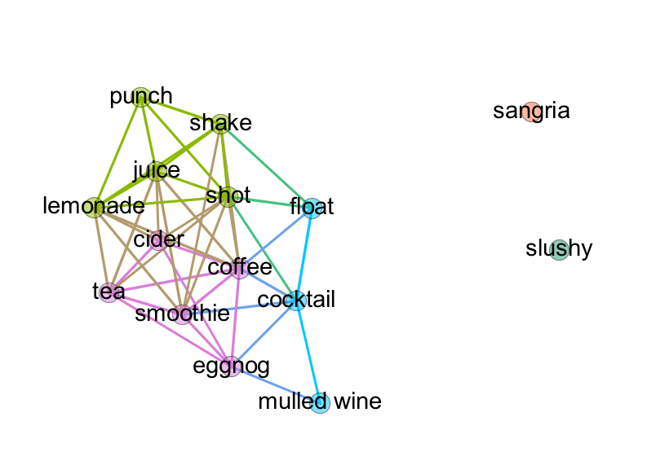
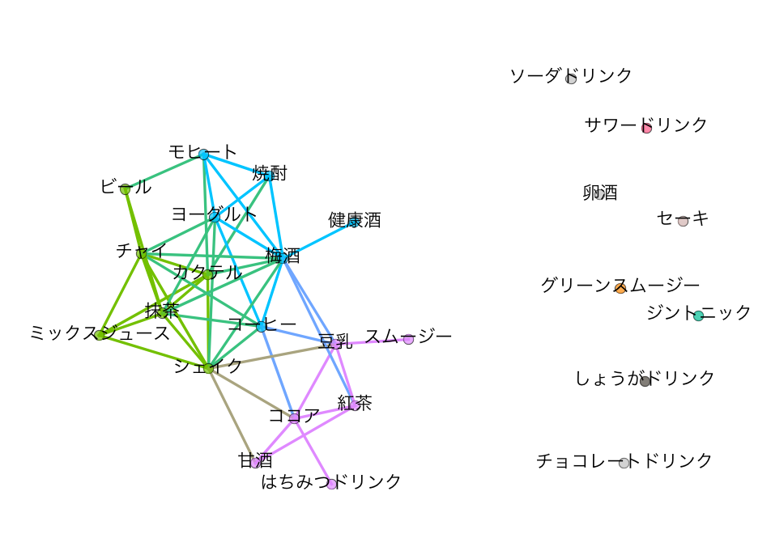
2. ネットワーク図による関係性の可視化
3. 評価実験
コンセプト頻度分布のJS距離を用いたネットワークを構築
対象間の関係を正しく評価できているか？感性と合致するか？
英語：果物系の近さ、日本語：暖かい系の近さ
smoothieとスムージーの位置付けの違い
→感性に合致

Slide 23
提案手法の評価
3. 評価実験
全体傾向の言語間比較
ネットワーク図による関係性の可視化
同一対象への感じ方の言語間比較

Slide 24
3. 同一対象への感じ方の言語間比較
3. 評価実験
対象：クエリのうち、同一対象を扱う4ペア
coffee / コーヒー
tea / 紅茶
smoothie / スムージー
juice / ミックスジュース
コンセプト頻度分布において、差の大きいコンセプトクラスタを比較し、実際に感じ方の差異を検出かを検証する
英語と日本語の全体傾向の差よりも、さらに大きな差を持つクラスタに着目
全体傾向の差 = ソーシャルメディアの使い方の差、料理全体の差
全体傾向+αの差 = 対象独特の感じ方の差

Slide 25
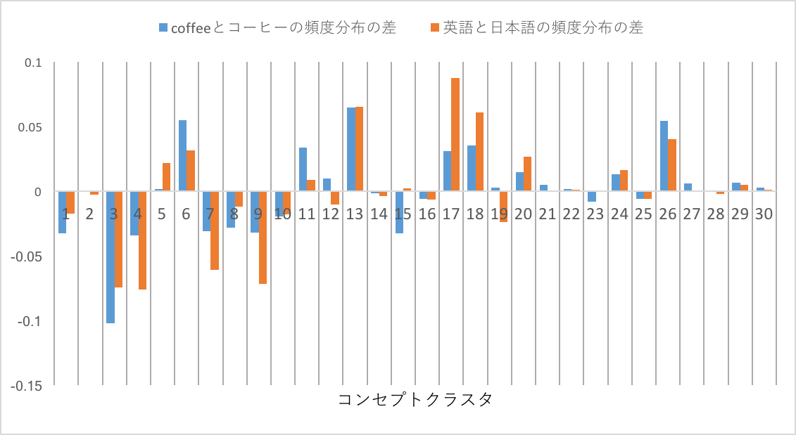
3. 同一対象への感じ方の言語間比較
3. 評価実験
coffeeとコーヒーのコンセプト頻度分布の差
coffeeでの頻度 – コーヒーでの頻度
英語で多く共起
日本語で多く共起

Slide 26
3. 同一対象への感じ方の言語間比較
3. 評価実験
coffeeでコーヒーよりも多く共起
warm, excited,
熱い, 暖かい
blunt, boring,
くだらない,遅い
《warm, excited》
コーヒーは熱いものとの一般認識（アイスコーヒーは日本由来）
《blunt, boring》
コーヒーが’boring’な文脈に多く存在
（‘boring’でないコーヒーの作り方を紹介する記事は多い）

Slide 27
3. 同一対象への感じ方の言語間比較
3. 評価実験
コーヒーでcoffeeよりも多く共起
《強い, 苦い》
コーヒーは苦いものとの一般認識
《恋しい, 可愛い》
可愛いコーヒーというジャンルが存在
（ラテアート→アメリカではキャラクターを描くことは一般的でない）
pretty, adorable,
恋しい, 可愛い
difficult, strong,
強い, 苦い

Slide 28
3. 同一対象への感じ方の言語間比較
3. 評価実験
それぞれのペアについて、感じ方の文化的差異を検出できた
coffee / コーヒー
英語圏：《warm, excited》《blunt, boring》
日本語圏：《強い, 苦い》《恋しい, 可愛い》
tea / 紅茶
英語圏：《色》《pretty, adorable》
smoothie / スムージー
英語圏：《色》《pretty, adorable》《thick, giant》
日本語圏：《悪い, 不味い》《ぽい, っぽい》
juice / ミックスジュース
英語圏：《little, poor》《much, few》《refreshing, cool》
日本語圏：《面白い, 楽しい》《やばい, 素晴らしい》《恋しい, 可愛い》

Slide 29
目次
背景・目的
提案手法
評価実験
結論

Slide 30
提案手法により得られる知見と応用
4. 結論
知見の分類
一般認識 スムージーと不味い、コーヒーと苦い
評価基準 smoothieと濃さ、juiceと量、teaと色
文脈 coffeeとboring、ミックスジュースと楽しい
独自のジャンル コーヒーとラテアート、hot cider
ローカライゼーション戦略への応用
現地の嗜好調査に必要な労力の節約
戦略立案におけるヒント
将来の課題を未然に防ぐ可能性

Slide 31
結論
4. 結論
描写表現を用いて人の感性に基づく文化間比較を行うことの有用性を示した.
異なる言語圏に対して描写表現を用いて比較を行う手法の開発に成功した.
ローカライゼーション戦略に応用する可能性を提示した.

Slide 32
参考文献
Sakaki, Takeshi; Okazaki, Makoto; Matsuo, Yutaka. Earthquake shakes Twitter users: real-time event detection by social sensors. In: Proceedings of the 19th international conference on World wide web. ACM, 2010. p. 851-860.
Hu, Guoning, et al. Analyzing users' sentiment towards popular consumer industries and brands on Twitter. arXiv preprint arXiv:1709.07434, 2017.
Thiago H Silva, Pedro OS Vaz de Melo, Jussara M Almeida, Mirco Musolesi, and An- tonio AF Loureiro. You are what you eat (and drink): Identifying cultural boundaries by analyzing food and drink habits in foursquare. In ICWSM, 2014.
Sina Sajadmanesh, Sina Jafarzadeh, Seyed Ali Ossia, Hamid R Rabiee, Hamed Had- dadi, Yelena Mejova, Mirco Musolesi, Emiliano De Cristofaro, and Gianluca Stringh- ini. Kissing cuisines: Exploring worldwide culinary habits on the web. In Proceedings of the 26th International Conference on World Wide Web Companion, pages 1013– 1021. International World Wide Web Conferences Steering Committee, 2017.
Phan, Thanh-Trung; Gatica-perez, Daniel. Healthy# fondue# dinner: analysis and inference of food and drink consumption patterns on instagram. In: Proceedings of the 16th International Conference on Mobile and Ubiquitous Multimedia. ACM, 2017. p. 327-338.

Slide 33
参考文献
高村大也, 乾孝司, 奥村学 "スピンモデルによる単語の感情極性抽出", 情報処理学会論文誌ジャーナル, Vol.47 No.02 pp. 627--637, 2006.
松尾章子. 食べ物のおいしさを表すことばに関する研究. PhD thesis, 京都府立大学, 2014
Leticia Vidal, Gast ́on Ares, Leandro Mach ́ın, and Sara R Jaeger. Using twitter data for food-related consumer research: A case study on“what people say when tweeting about different eating situations ”. Food Quality and Preference, 45:58–69, 2015.
Adam Acar and Ayaka Deguchi. Culture and social media usage: analysis of japanese twitter users. International Journal of Electronic Commerce Studies, 4(1):21, 2013.
http://zznbobs.com/menu/drinks/gatorade/

Slide 34
予備
手法の概要
取得データ数
ConceptNet / ConceptNetと重み
‘boring’ & ‘coffee’ の記事の例
同一対象への感じ方の差異
tea / 紅茶について
smoothie / スムージーについて
juice / ミックスジュースについて

Slide 35
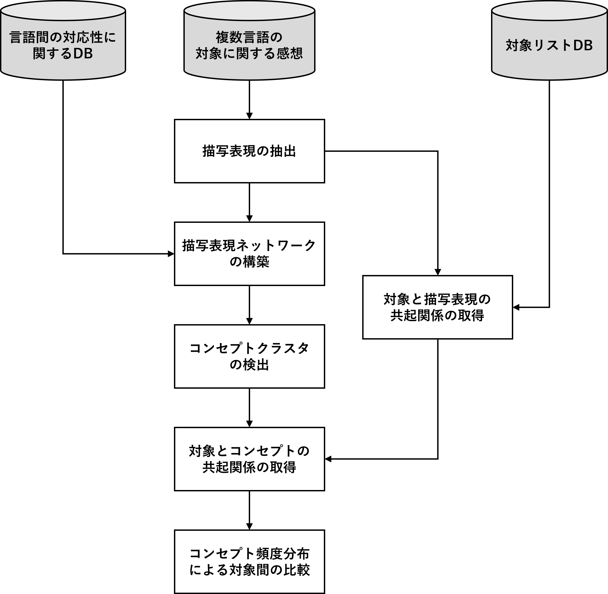
1. 手法の概要

Slide 36
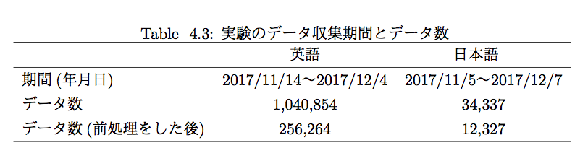
2. 取得データ数

Slide 37
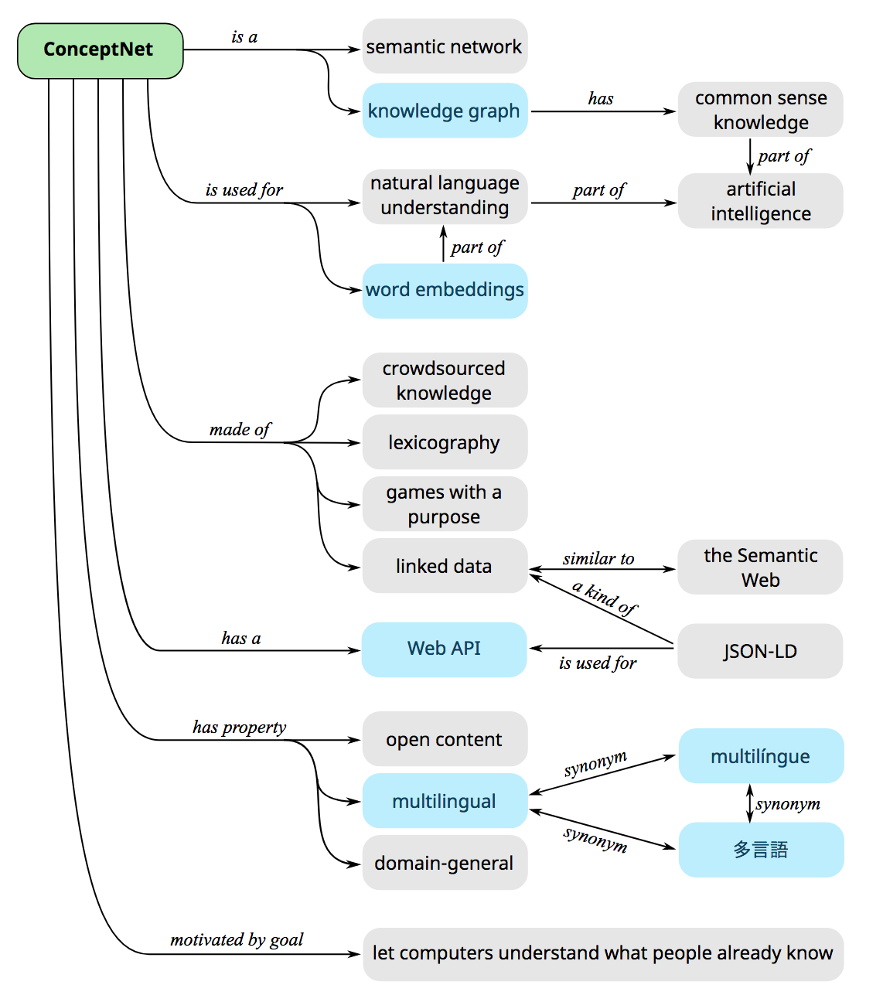
3. ConceptNet

Slide 38
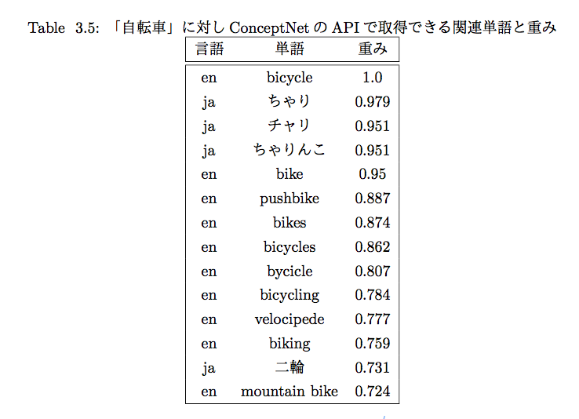
3. ConceptNetと重み

Slide 39
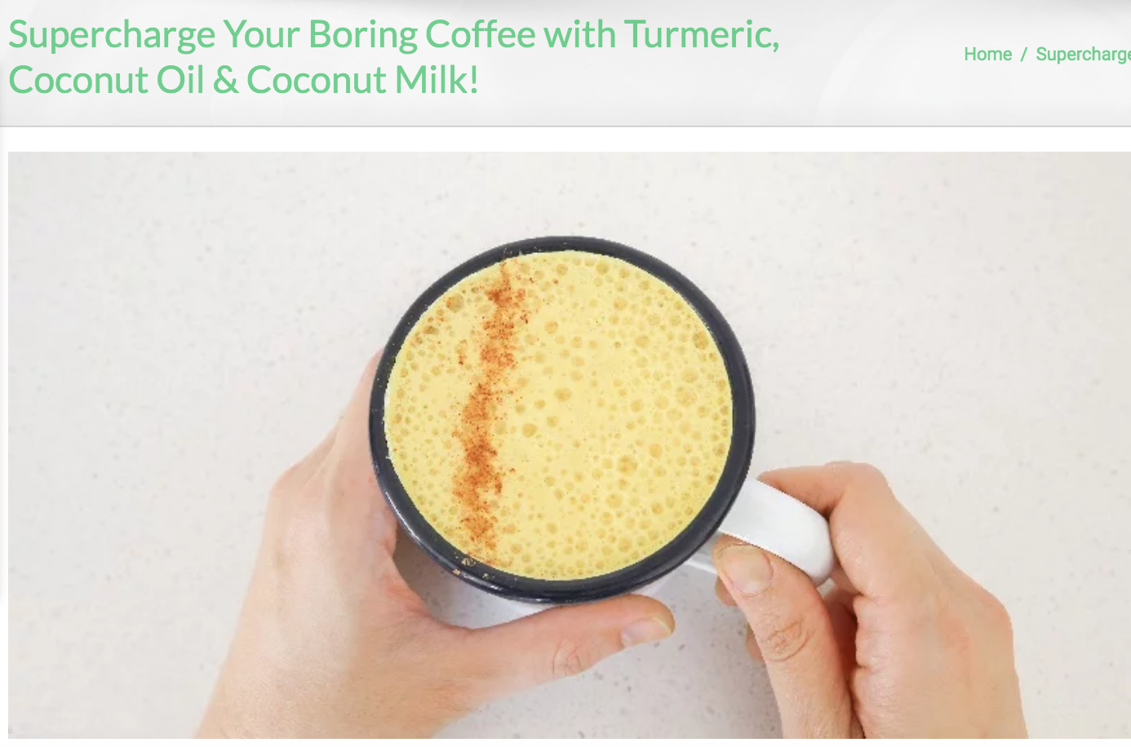
4. ‘boring’ & ‘coffee’
https://edrugsearch.com/turmeric-coconut-oil-milk-coffee/

Slide 40
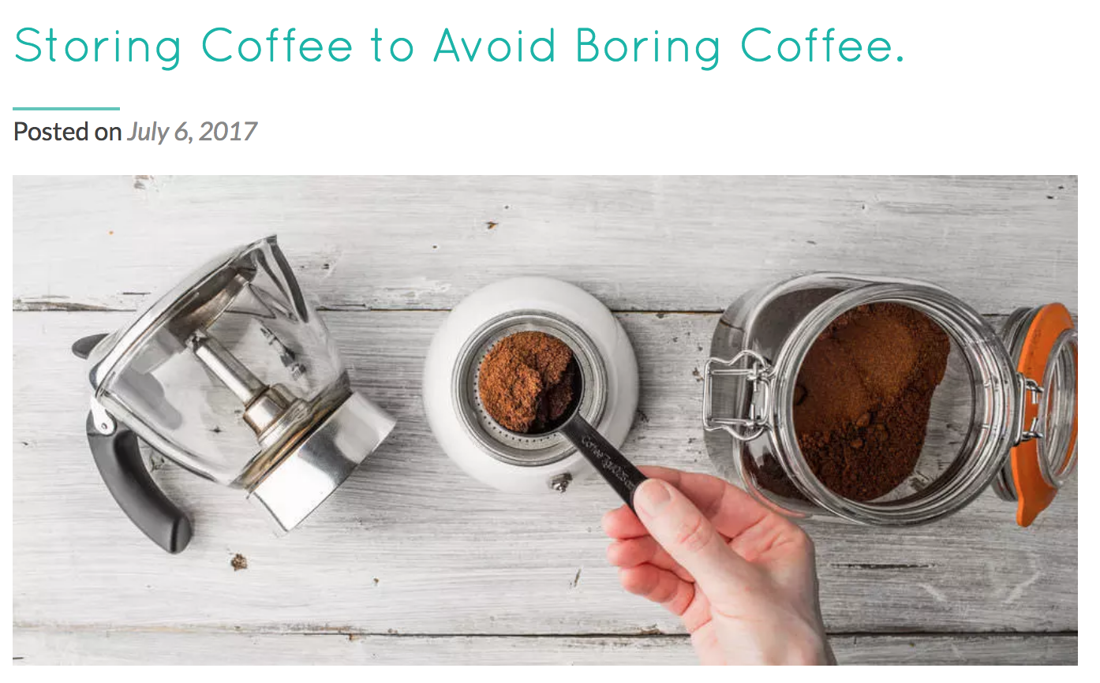
4. ‘boring’ & ‘coffee’
https://pausecoffee.co.za/2017/07/06/storing-coffee-avoid-boring-coffee/

Slide 41
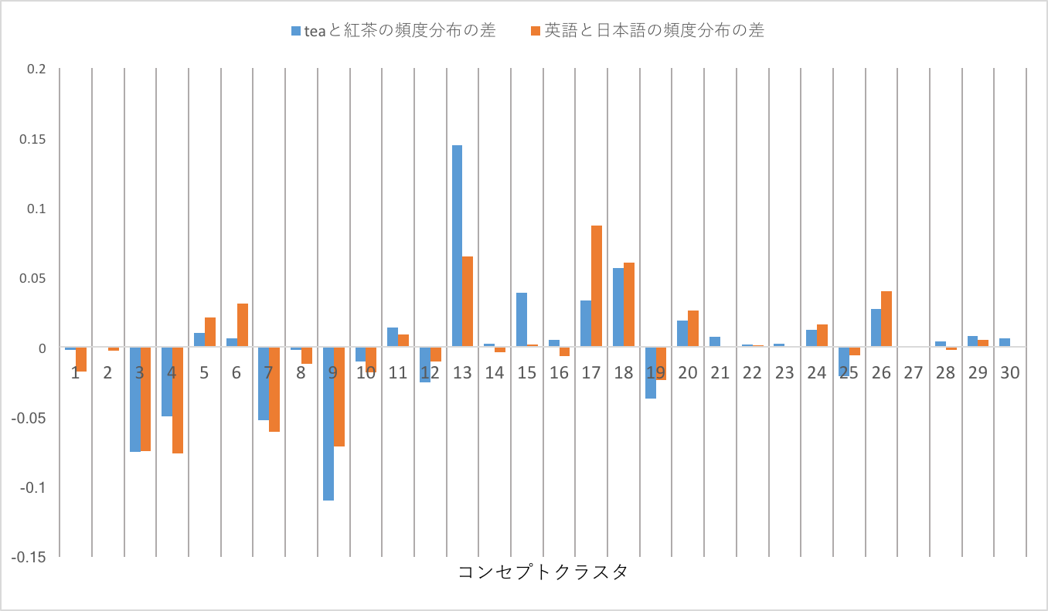
5. tea / 紅茶 の場合 (同一対象)
teaで紅茶よりも多く共起
white, blue,
青い, 赤い
pretty, adorable,
恋しい, 可愛い
《white, blue》
teaの色を評価基準として用いている
（フルーツティーの多さ、水色への興味、カラフルな茶葉）
《pretty, adorable》
teaが’可愛い’文脈に存在することが多い
（teaを贈り物としてプレゼントする文化と関係か）

Slide 42
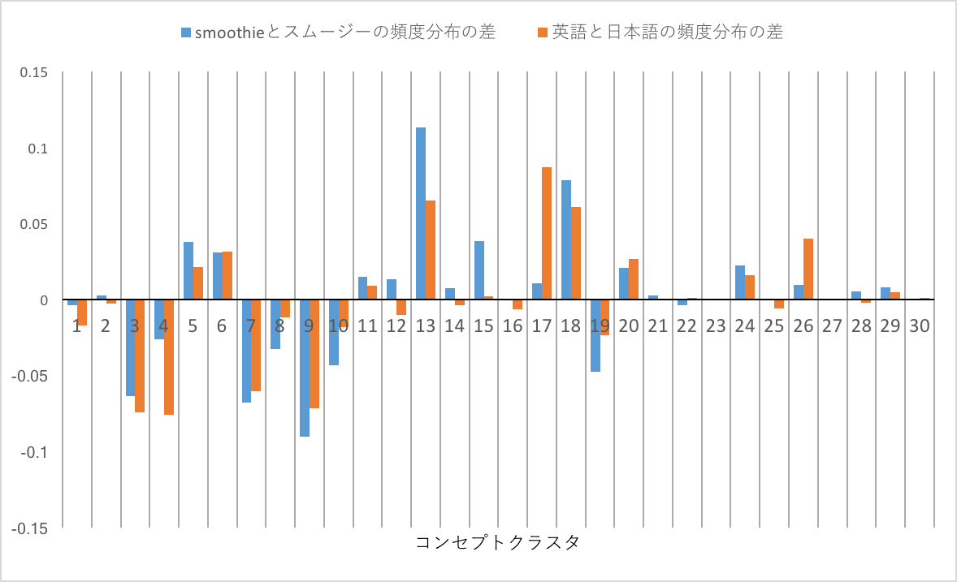
5. smoothie / スムージー の場合 (同一対象)
smoothieでスムージーよりも多く共起
pretty, adorable,
恋しい, 可愛い
white, blue,
青い, 赤い
thick, giant,
太い, 濃い
《white, blue》《pretty, adorable》
tea / 紅茶と同じ傾向（smoothieがカラフルなもの、可愛いものとの印象）
《thick, giant》
濃さをsmoothieの評価基準に用いている
（濃いsmoothieを作るためのレシピが）

Slide 43
5. smoothie / スムージー の場合 (同一対象)
スムージーでsmoothieよりも多く共起
《悪い, 不味い》
スムージーは不味いものとの一般認識
《ぽい, っぽい》
スムージーの評価を他の飲食と比較して行う傾向
（スムージー自体はアメリカほど日本で浸透してない可能性）
like,
ぽい, っぽい
bad, tired,
悪い, 不味い

Slide 44
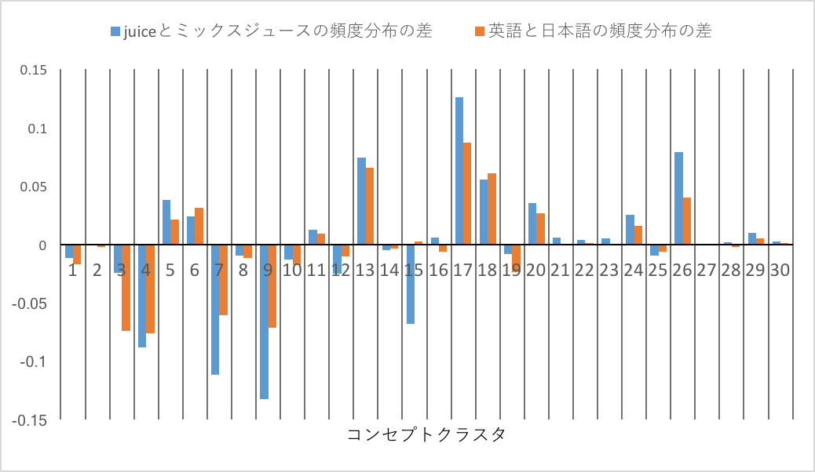
5. juice / ミックスジュース の場合 (同一対象)
juiceでミックスジュースよりも多く共起
refreshing, cold,
寒い, 涼しい
much, few,
数少ない, 多い
little, poor,
細かい, 薄い
《little, poor》《much, few》
juiceの量を評価基準に用いている
《refreshing, cold》
juiceに対して冷たいという一般認識

Slide 45
5. juice / ミックスジュース の場合 (同一対象)
ミックスジュースでjuiceよりも多く共起
《面白い, 楽しい》《やばい, 素晴らしい》《恋しい, 可愛い》
ミックスジュースはポジティブな感情を想起させる場面に登場するとの印象
pretty, adorable,
恋しい, 可愛い
interesting, hilalious,
面白い, 楽しい
fantastic, awesome
やばい, 凄い

